Slide 1

HĐTN 2
Chủ đề 6:
Quê hương em
Tuần 22

Slide 2


Slide 3



Slide 4

Em có cảm xúc như thế nào sau khi xem video trên?

Slide 5


Ấn để đến trang sách

Slide 6
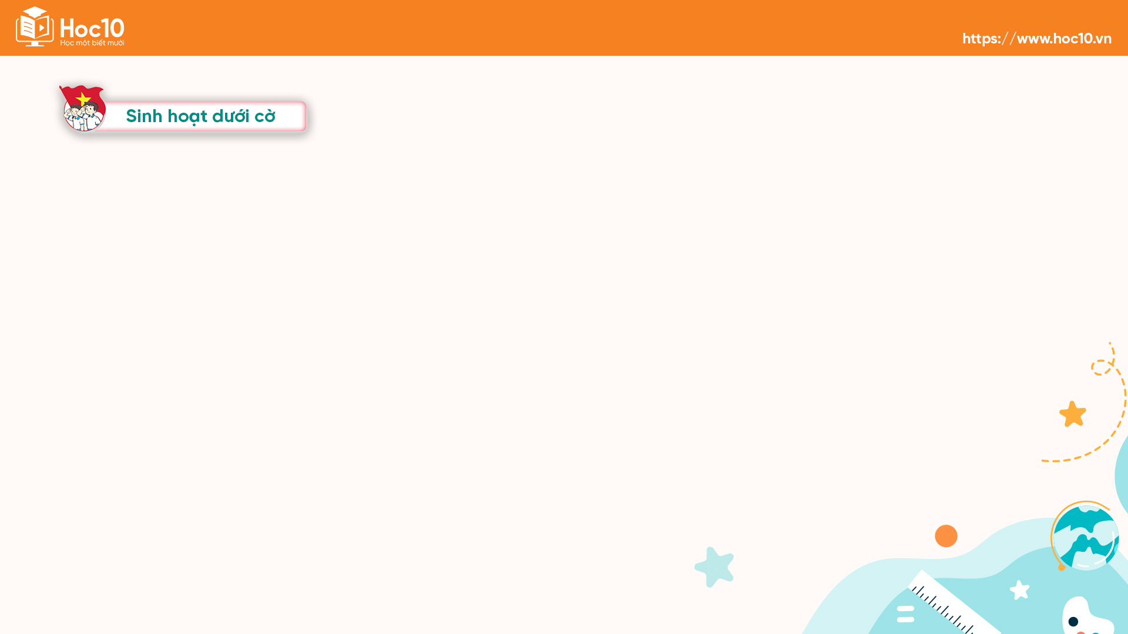
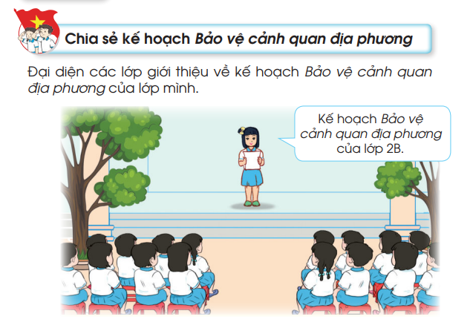

Slide 7

Ấn để đến trang sách

Slide 8
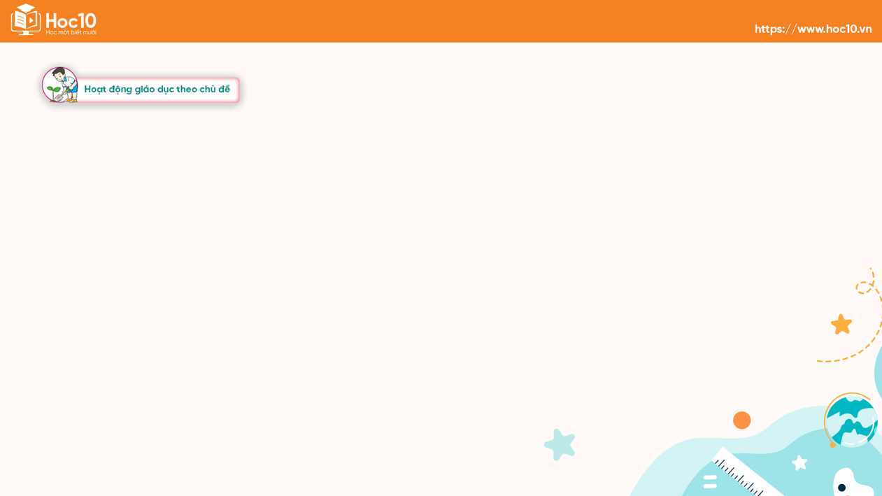
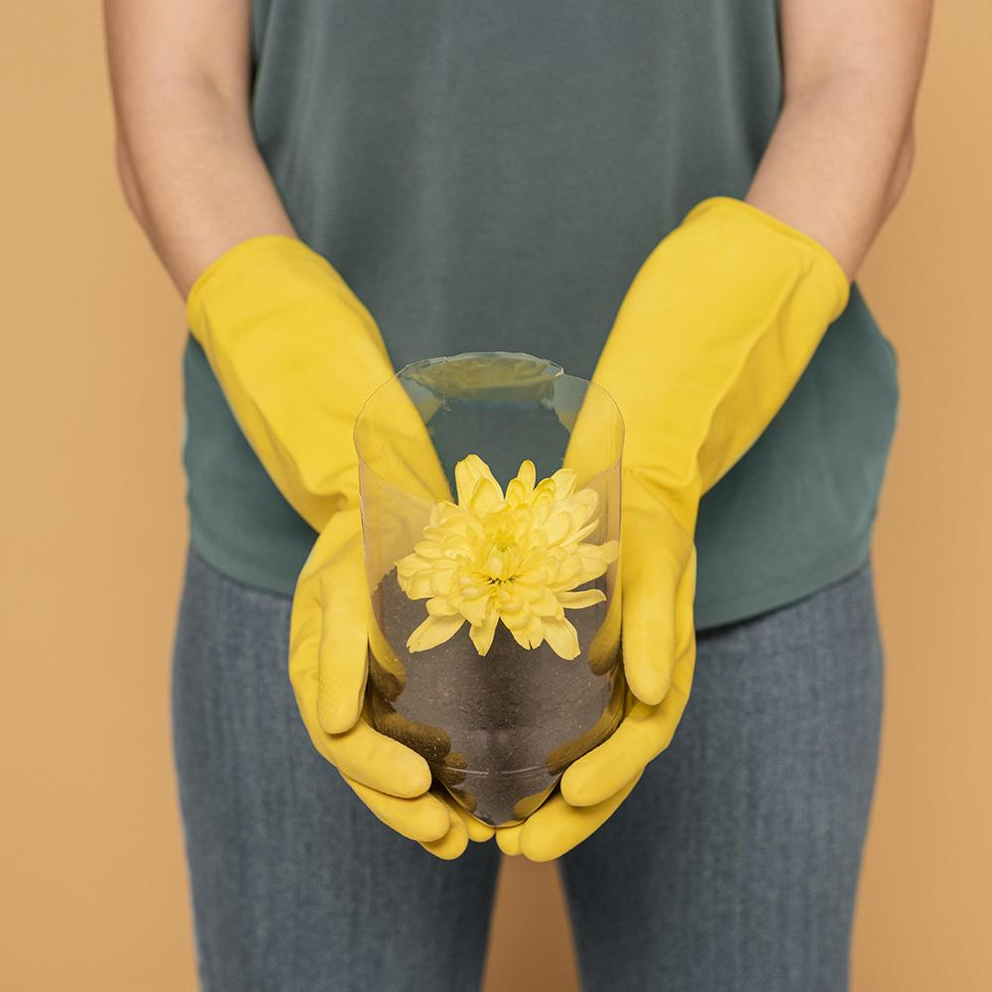
01
Việc làm bảo vệ cảnh quan địa phương

Slide 9
HOẠT ĐỘNG CẶP
Thời gian: 5 phút
Cùng chia sẻ theo cặp đôi về những việc đã làm và mong muốn sẽ làm để bảo vệ cảnh quan địa phương.

Slide 10

CHIA SẺ

Slide 11
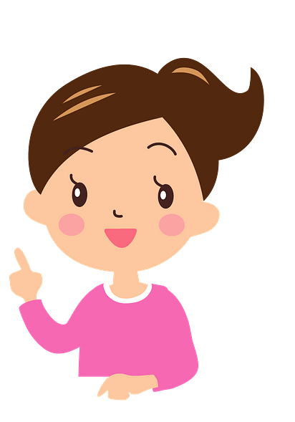
Em có cảm xúc gì khi thực hiện được những việc làm để bảo vệ cảnh quan địa phương mình?

Slide 12
Bảo vệ cảnh quan địa phương là việc rất nên làm và là trách nhiệm chung của tất cả mọi người. Em hãy tích cực tham gia bảo vệ cảnh quan địa phương bằng những việc làm cụ thể, phù hợp với khả năng, lứa tuổi.

Slide 13
02
Thực hành bảo vệ
cảnh quan địa phương

Slide 14
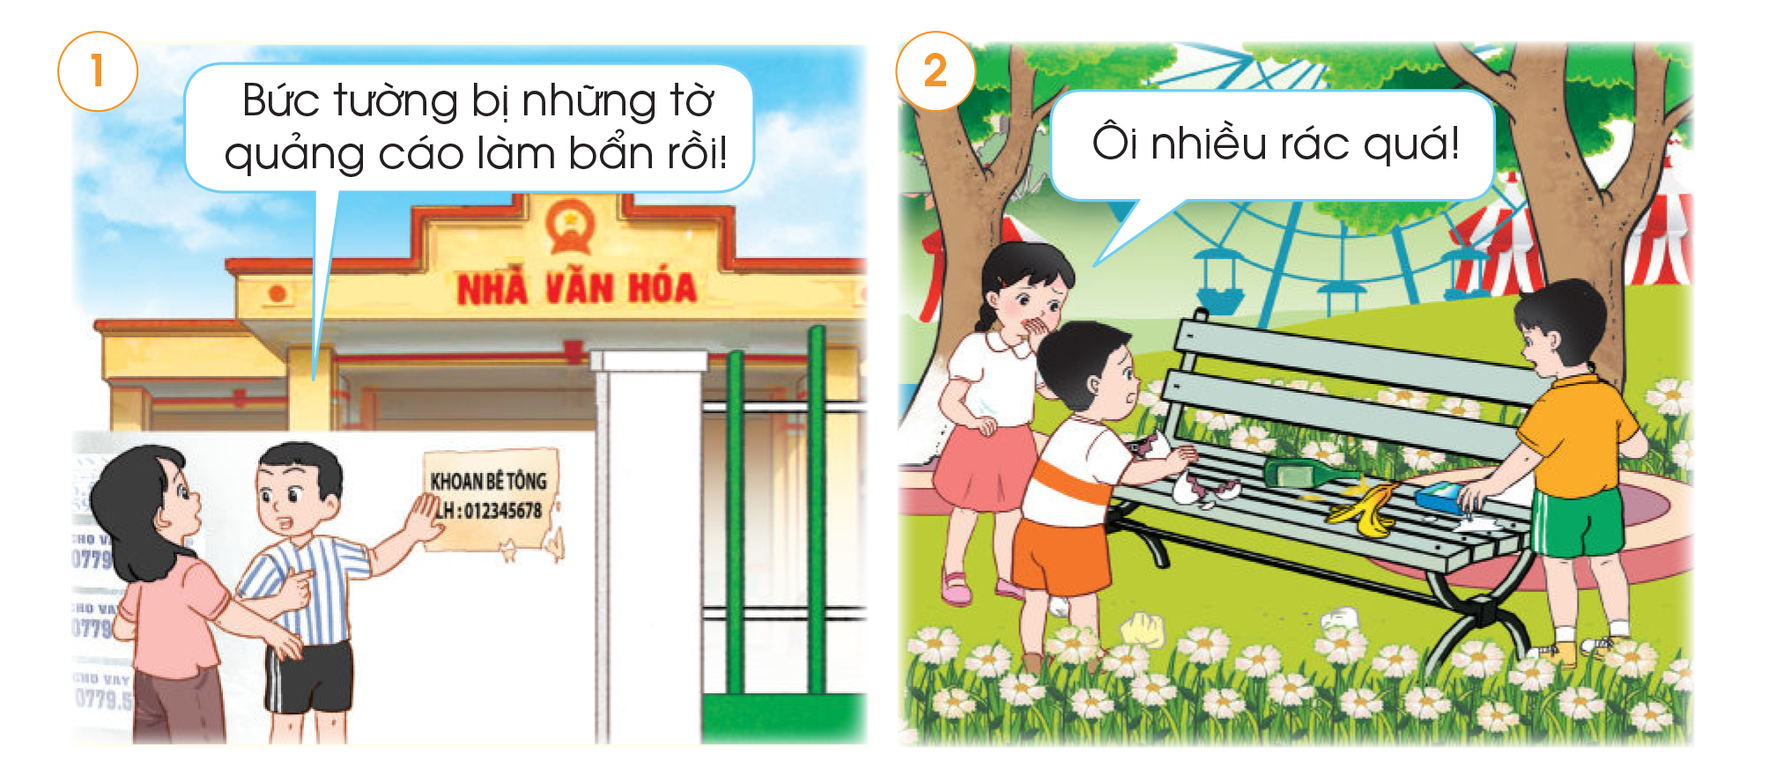

HOẠT ĐỘNG NHÓM
Thời gian: 7 phút
Thảo luận về cách xử lí tình huống trong tranh thông qua đóng vai.
Các nhóm lựa chọn 1 trong 2 tình huống bên, xây dựng kịch bản và phân công đóng vai.

Slide 15

ĐÓNG VAI
GIẢI QUYẾT
TÌNH HUỐNG

Slide 16
Có rất nhiều hành vi tiêu cực làm ảnh hưởng đến vẻ đẹp cảnh quan địa phương như vứt rác bẩn, dán tờ rơi bừa bãi, vẽ bẩn lên tường,...
Các em hãy tích cực thực hiện những việc làm cụ thể để bảo vệ cảnh quan địa phương mình.

Slide 17

Ấn để đến trang sách

Slide 18

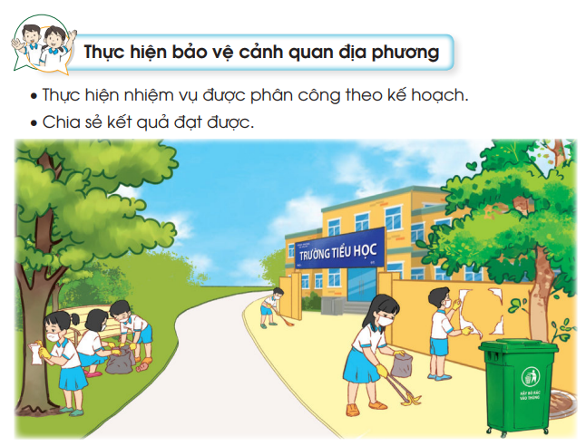

Slide 19


Slide 20


CÙNG NHAU NHẶT CHAI NHỰA LÀM SẠCH
MÔI TRƯỜNG BIỂN

Slide 21
Cùng nhau nhặt những chai nhựa bị mắt kẹt dưới đáy đại dương để giải cứu các sinh vật biển khỏi những mối nguy hiểm

Slide 22

Phương tiện nào dưới đây thân thiện với môi trường nhất?
    a. Ô tô
    b. Xe đạp
    c. Tàu hỏa
    d. Xe buýt
Notes:
GV click vào vị trí bất kì để khoanh đáp án đúng.

Slide 23
Trong số các hoạt động sau, các hoạt động nào làm gây hại cho môi trường?
a. Dùng nước rửa mặt để tưới rau.
b. Trồng cây xanh.
c. Ăn nhiều bánh kẹo bọc trong túi ni lông.
d. Thu nhặt vỏ chai đem bán tái chế.
Notes:
GV click vào vị trí bất kì để khoanh đáp án đúng.

Slide 24
Loại túi đi chợ nào thân thiệt với môi trường hơn?
a. Túi nylon
b. Túi giấy dùng 1 lần
c. Túi vải dùng nhiều lần
d. Không có loại túi nào trong hai loại trên
Notes:
GV click vào vị trí bất kì để khoanh đáp án đúng.

Slide 25
Khuyên bạn không nên xả rác, nói bạn nhặt rác lên và bỏ vào thùng rác.
Em sẽ làm gì nếu gặp một bạn đang xả rác ngoài công viên?
Notes:
GV click vào vị trí bất kì để khoanh đáp án đúng.

Slide 26
MÔI TRƯỜNG BIỂN ĐÃ KHÔNG CÒN CHAI NHỰA NÀO NỮA RỒI NÀY CÁC BẠN ƠI!

Slide 27

HƯỚNG DẪN VỀ NHÀ
Chuẩn bị những dụng cụ lao động cần thiết như găng tay, khẩu trang, chổi, dụng cụ hốt rác,…theo kế hoạch đã phân công.

Slide 28


Slide 29



Để kết nối cộng đồng giáo viên và nhận thêm nhiều tài liệu giảng dạy,
mời quý thầy cô tham gia Group Facebook
theo đường link:
Hoc10 – Đồng hành cùng giáo viên tiểu học
Hoặc truy cập qua QR code

